Slide 1


ОБЪЕДИНЁННАЯ КОМПАНИЯ «СИБШАХТОСТРОЙ»
«Как мы успевали внедрять 1С:ERP.УСО и строить, а потом снова внедрять и строить»
БАСКАКОВА ЯНА
Директор по развитию
www.oksshs.ru
«Строить – ЗНАЧИТ ЖИТЬ»

Slide 2





КТО МЫ
ООО «Объединенная компания «Сибшахтострой» - на рынке уже более 75 лет.
Мы ста­бильно развиваемся и являемся одной из самых крупных строительных организаций за Уралом.
Благодаря богатому опыту и высококвалифицированному персоналу все этапы строительных работ выполняются на высочайшем уровне.
Мы выполняем все виды проектных, строительно-монтажных и пусконаладочных работ со сдачей производственных и других объектов, полностью готовых к запуску.
www.oksshs.ru

Slide 3

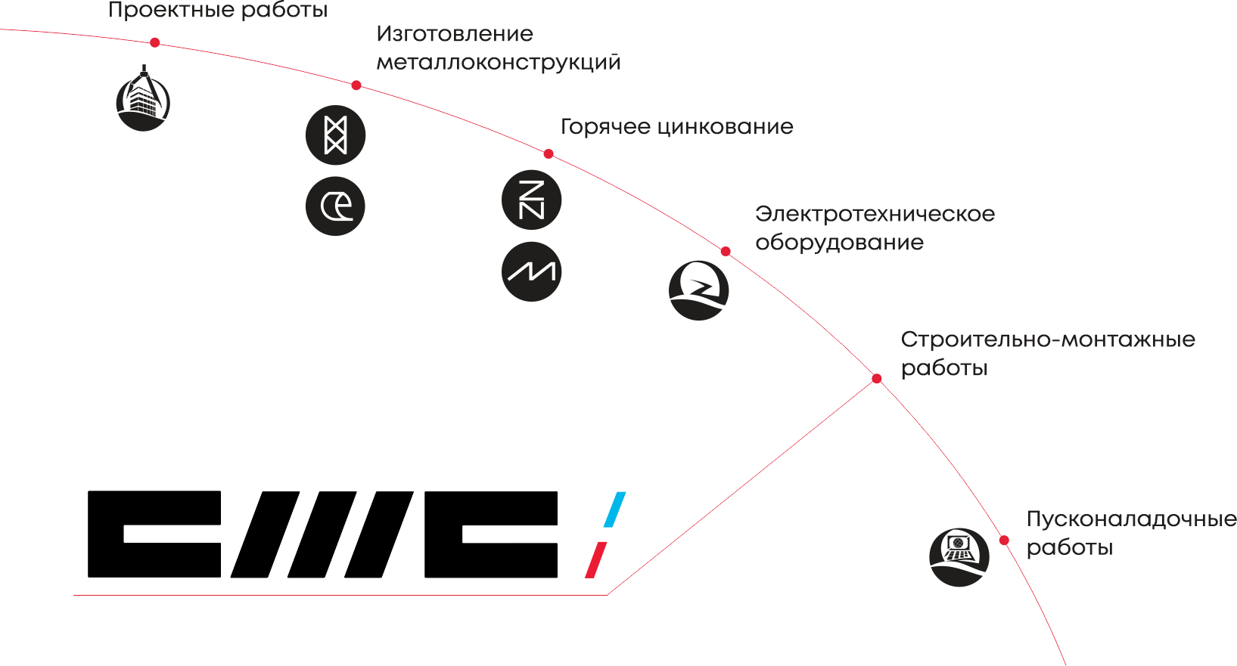
НАШ ПОДХОД К РЕАЛИЗАЦИИ ПРОЕКТОВ -
КОМПЛЕКСНЫЙ
В состав нашего Холдинга входит около десятка под­разделений. Благодаря их синергии «под ключ» строятся целые производства.
www.oksshs.ru

Slide 4

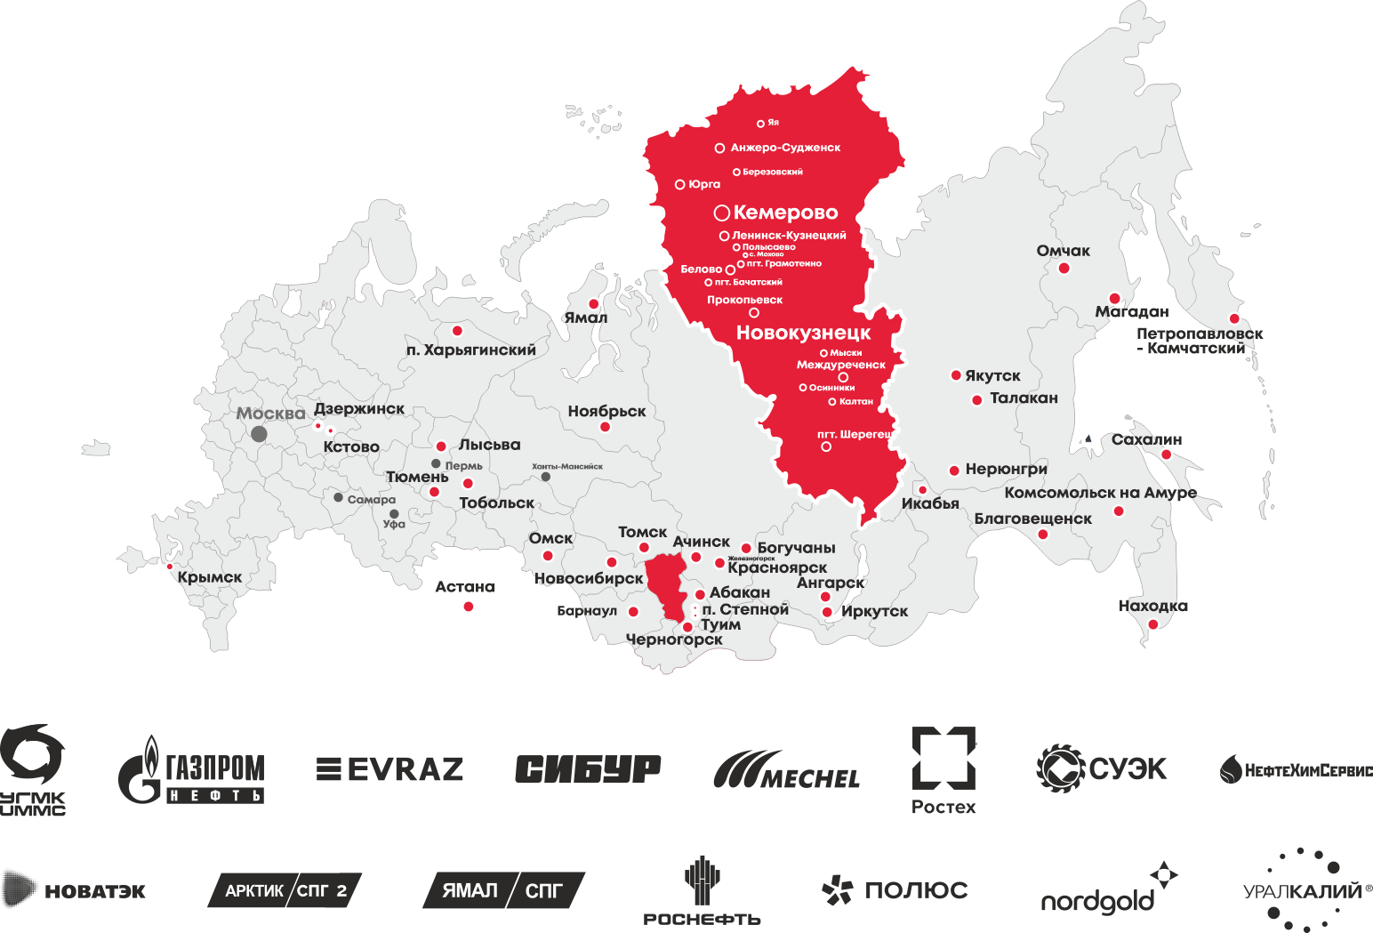
ГДЕ МЫ СТРОИМ И КТО НАШИ ЗАКАЗЧИКИ
www.oksshs.ru

Slide 5

КАК МЫ ЖИЛИ, НЕ ТУЖИЛИ ДО ERP
Создавали новую номенклатуру по накладным от поставщиков (+100500 одного и того же под разным соусом).
Создавали бесконечные эксель-таблицы, а еще Ганта и возможно был кто-то еще…
Не знали всех имен материалов на площадках – неликвиды, эх, что за звери ☺
Оформляли КСки в разных программах и не только в 1С.
Масштабировали доработки, синхронизировали, публиковали и что только мы не делали для организации учета.
И все же как – будто хорошо, но фирма 1С сообщила, что в скором времени закончит поддержку нами любимой 1С: УПП.
И тут началось…
www.oksshs.ru

Slide 6
ЧТО В ИМЕНИ ТЕБЕ МОЕМ ИЛИ КАК МЫ ВЫБИРАЛИ ПОДРЯДЧИКА
Проектная команда (никто не знал с чего начать).
Какой продукт выбрать – 1С или 1С (без вариантов).
Тендерные карты, референс-листы и предварительные оценки от потенциальных интеграторов (оказалось, что у ERP есть отраслевые решения и не каждый интегратор имеет нужный нам опыт внедрения).
Подготовка Устава проекта, ожидаемый «веселый» старт и суровая реальность (лебедь, рак и щука).
Утверждение интегратора (когда качество предпочтительно цене).
www.oksshs.ru

Slide 7

КТО НАШ ИНТЕГРАТОР, ШУТКИ В СТОРОНУ, ДАЛЬШЕ ВСЕ СЕРЬЕЗНО
Опыт 19+ лет в сфере корпоративных внедрений 1С
Внедрено 30+ систем на базе «1С:ERP 2», 5+ «1С:ERP.УХ»
Есть большой штат специалистов с высокими компетенциями и релевантным опытом
www.oksshs.ru

Slide 8
УНИКАЛЬНОСТЬ И ИННОВАЦИОННОСТЬ ПРОЕКТА – О ЧЕМ ЭТО ДЛЯ НАС
Нормализация НСИ - сокращение количества точек ввода данных (ранее в 1С:УПП более 20, сейчас 2), контроль вводимой информации;
Интеграция систем "1С:ERP УСО" и нашей учетной системы " на базе "1С:ERP. Управление холдингом". Интеграция реализована через создание веб-сервиса на стороне "1С:ERP УСО" и обработки на стороне "1С:ERP. УХ", которая обращается к методам сервиса для получения и выгрузки данных;
Разработка эталонного справочника для внесения данных по новым проектам (в интегрируемой с системой на базе "1С:ERP.УСО" конфигурации "1С:ERP. Управление холдингом");
Разработка специализированных печатных форм и отчётов;
Доработан типовой функционал для учета проектной строительной деятельности;
Адаптирован расчет финансового результата по проектам.
www.oksshs.ru

Slide 9
ЧТО МЫ ПОЛУЧИЛИ НА ВЫХОДЕ И ЧЕГО ЕЩЕ ОЖИДАЕМ
Сквозное оперативное планирование и управление проектами на всем жизненном цикле начиная от формирования коммерческого предложения и заканчивая его сдачей и получением денег, с возможностью:
Автоматизация процесса оперативного управления и учета ТМЦ;
Автоматизация процесса подготовки исполнительной документации при закрытии работ;
Контроль и управление исполнительской дисциплиной;
Автоматизация ведения бухгалтерского и налогового учета.
Есть планы по интеграции 1С: «Аналитика» + сайт для субподрядчиков.
Так же в рамках исполнительной документацией решили попробовать отличный от 1С сервис но с интеграцией ERP.
www.oksshs.ru

Slide 10
АРХИТЕКТУРА РЕШЕНИЯ И МАСШТАБ ПРОЕКТА, КАК ЭТО ВЫГЛЯДИТ СЕГОДНЯ
1С:ERP. Управление холдингом
MDM Управление нормативно-справочной информацией
БДДС, учет заявок и расход ДС
Казначейство
Внедренные программные продукты
1С:ERP Управление строительной организацией:
Продажи
Складской учёт
Закупки
Бюджетирование, финансовое планирование
Управление казначейством
Заработная плата
Регламентированный учет
1С:ДОКУМЕНТООБОРОТ
Бесшовная интеграция
Бесшовная интеграция
1С:ERP. Управление строительной организацией
1С:ERP. Управление холдингом 2
Техническое снабжение
Сметная программа
Программа для выпуска и расчета сметной документации
по проекту
www.oksshs.ru

Slide 11

СПАСИБО
ЗА ВНИМАНИЕ!
БАСКАКОВА ЯНА
Директор по развитию
Baskakova.YO@shmu6.com
+7 905-066-7421
www.oksshs.ru

